Slide 1

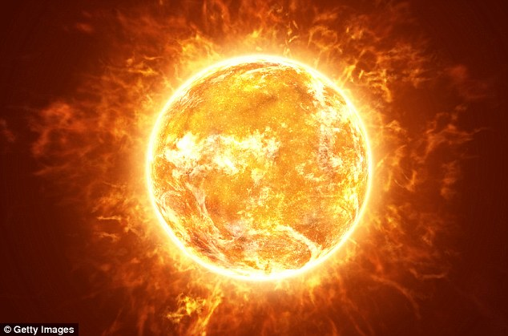
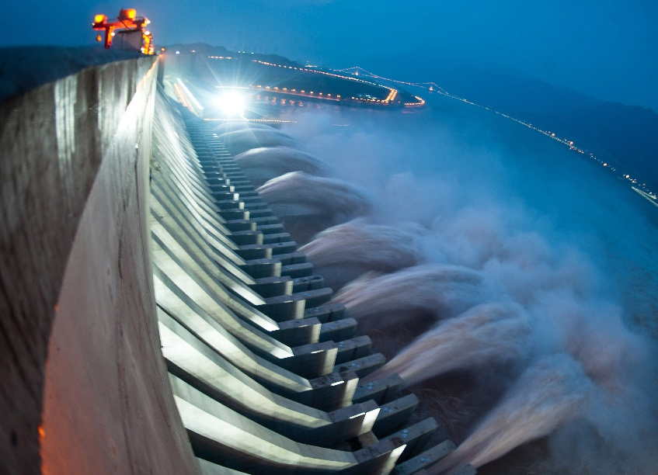
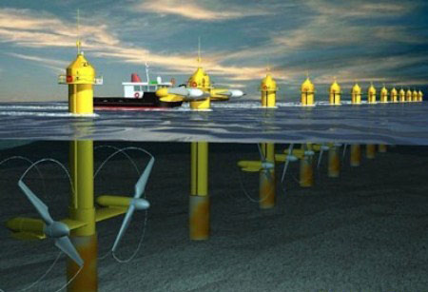
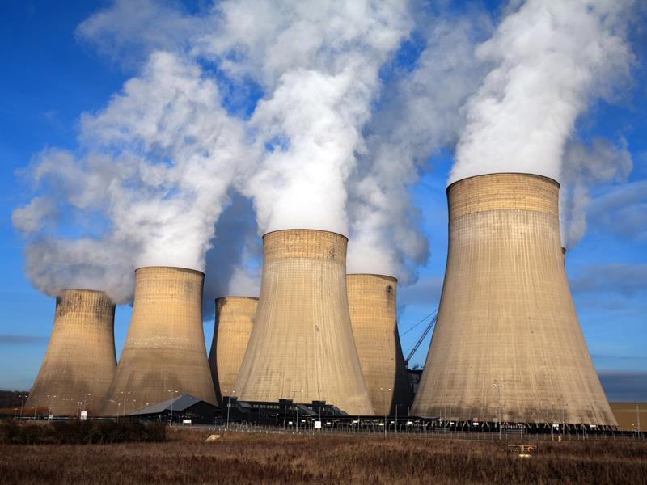

Slide 2

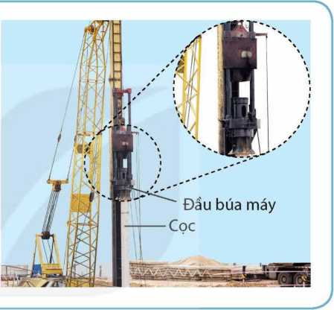
Bài 3: CƠ NĂNG
Khi sử dụng búa máy để đóng cọc, đầu búa được nâng lên đến một độ cao nhất định rồi thả cho rơi xuống cọc cần đóng.
Trong quá trình rơi, động năng và thế năng của đầu búa chuyển hoá qua lại lẫn nhau như thế nào?

Slide 3

Bài 3: CƠ NĂNG
I. CƠ NĂNG

Slide 4
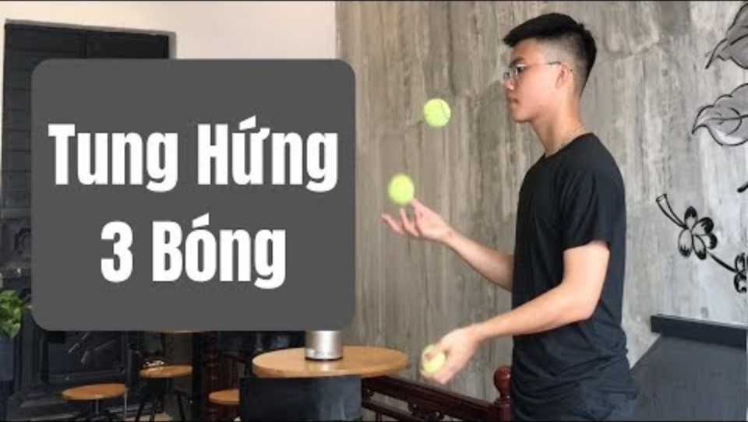
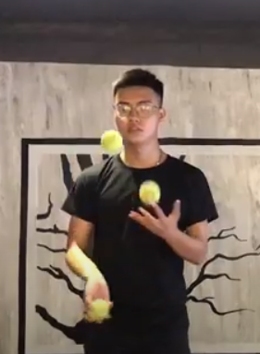
Trong trò chơi tung hứng: Quả bóng có động năng khi nào, thế năng khi nào?

Slide 5

I. Cơ năng.
Vật chuyển động lên.
Độ cao của vật tăng dần -> thế năng của vật tăng dần
Tốc độ của vật giảm dần -> động năng của vật giảm dần
Vật chuyển động xuống.
Độ cao của vật giảm dần -> thế năng của vật giảm dần
Tốc độ của vật tăng dần -> động năng của vật tăng dần.

Slide 6
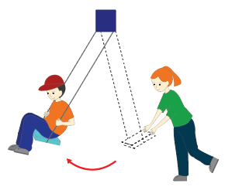
I. Cơ năng
- Bạn nhỏ chuyển động từ A tới vị trí thấp nhất B
- Tiếp tục chuyển động và dừng lại ở C
- Sau đó chuyển động ngược lại
Bạn nhỏ đang chơi xích đu
Bạn nhỏ vừa có động năng, vừa có thế năng.
Động năng của người chơi xích đu thay đổi như thế nào ở các vị trí khác nhau?
Bạn nhỏ có những dạng năng lượng nào?
A
C
C
A
B

Slide 7
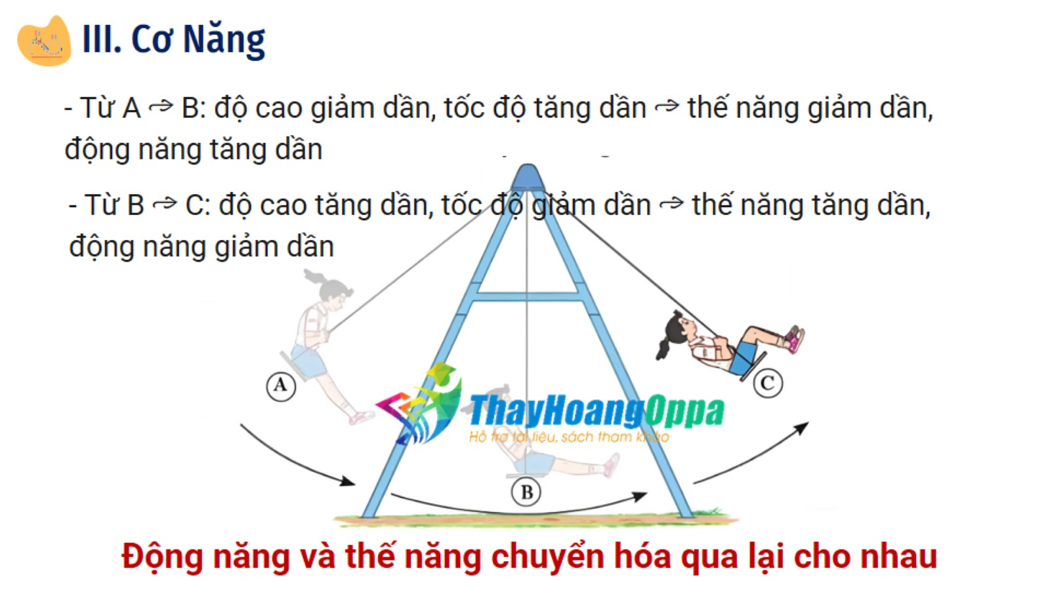
I. Cơ năng
Nhận xét gì về động năng và thế năng trong trường hợp này?

Slide 8


I. CƠ NĂNG
- Động năng và thế năng có thể chuyển hóa qua lại lẫn nhau.
– Khái niệm cơ năng: Cơ năng là tổng động năng và thế năng của vật.
– Công thức tính cơ năng:
– Đơn vị đo cơ năng: jun (kí hiệu: J).
Khi vật có cả động năng và thế năng, tổng động năng và thế năng là cơ năng của vật.
Cơ năng của một vật là gì?

Slide 9
Khi sử dụng búa máy để đóng cọc, đầu búa được nâng lên đến một độ cao nhất định rồi thả cho rơi xuống cọc cần đóng.
Trong quá trình rơi, động năng và thế năng của đầu búa chuyển hoá qua lại lẫn nhau như thế nào?
Trong quá trình rơi, có sự chuyển hóa từ thế năng sang động năng. Độ cao của đầu búa giảm, tốc độ của đầu búa tăng nên thế năng của đầu búa giảm và động năng của đầu búa tăng lên.

Slide 10

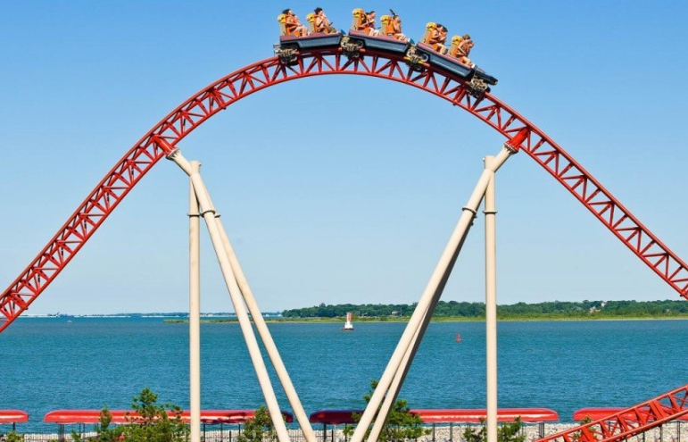
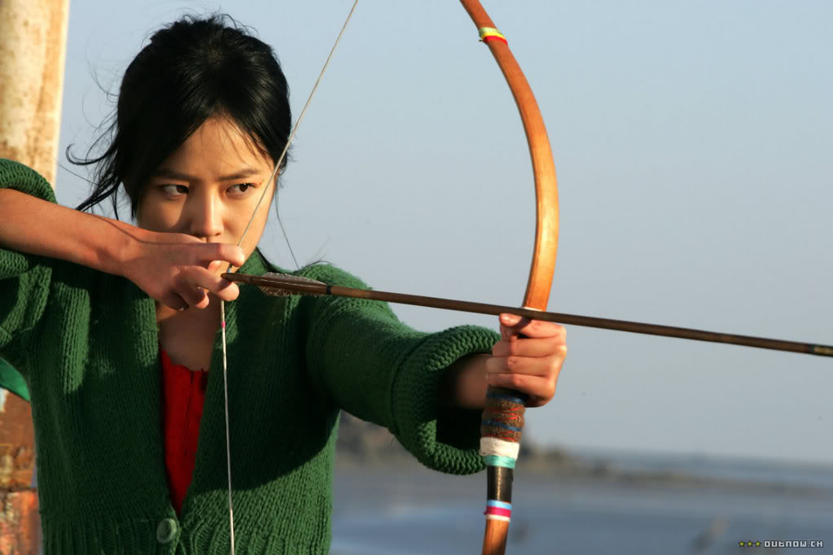

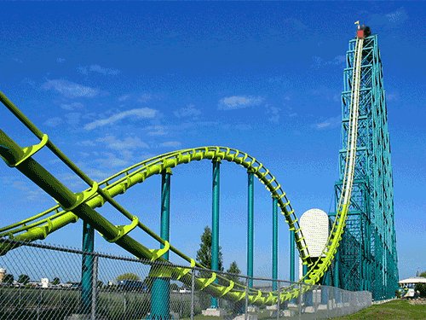
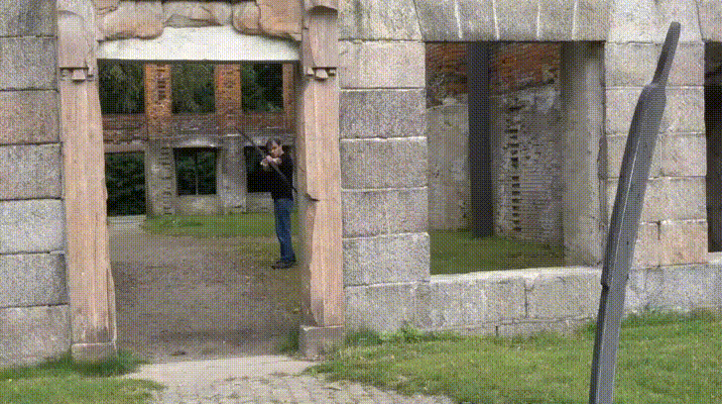
Lấy ví dụ về trường hợp vật vừa có động năng, vừa có thế năng. Mô tả sự chuyển hoá giữa động năng và thê' năng của vật đó.
Dòng nước ở trên cao có thế năng khi chảy xuống thế năng chuyển thành động năng làm quay tua bin, tạo ra dòng điện.
Tàu lượn được đưa lên cao tạo thế năng ban đầu. Trong quá trình chuyển động thế năng chuyển hóa thành động năng và ngược lại
Dây cung kéo căng có thế năng khi thả tay thế năng chuyển thành động năng đẩy mũi tên bay đi.

Slide 11
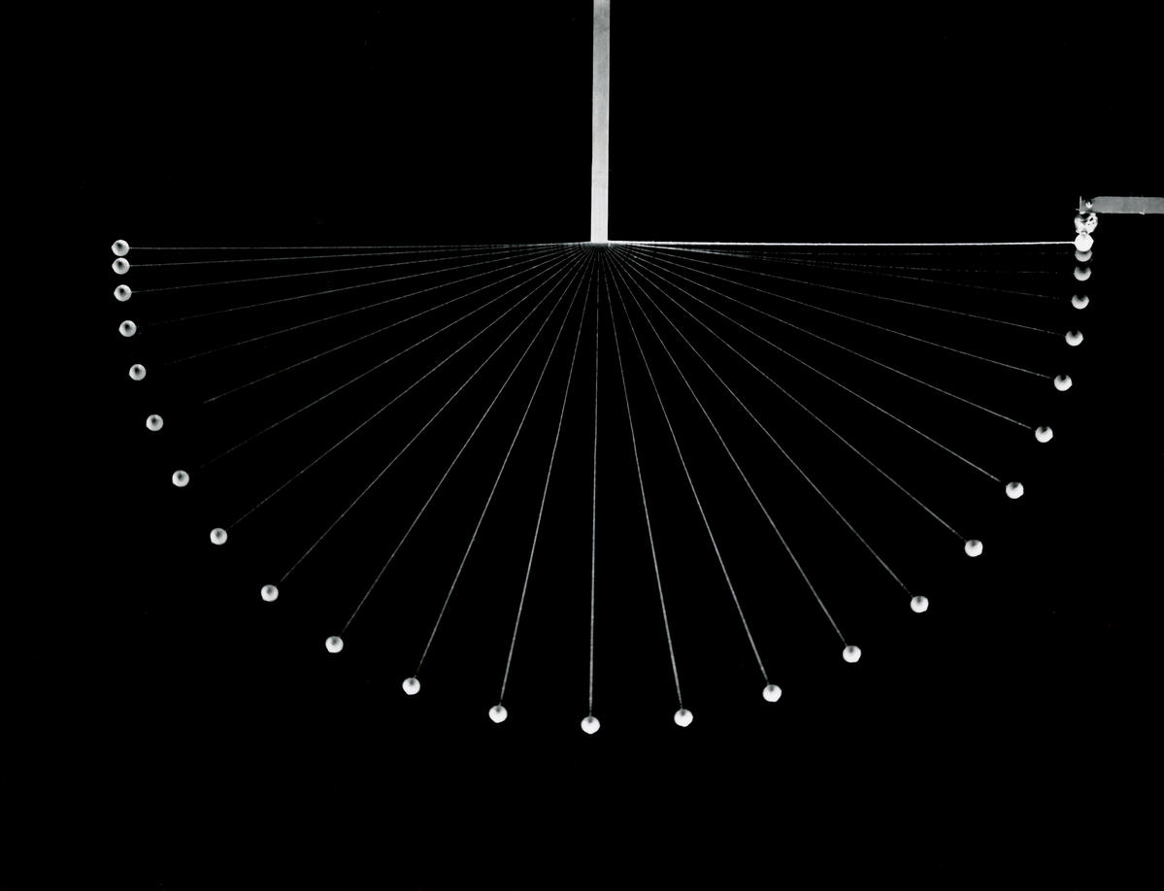
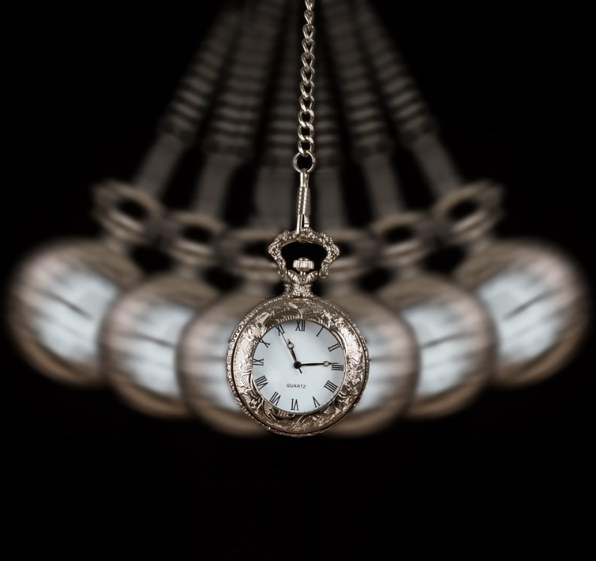
Trong quá trình chuyển động, con lắc có động năng và cả thế năng trọng trường. Động năng và thế năng luôn luôn thay đổi.

Slide 12


II. SỰ CHUYỂN HÓA NĂNG LƯỢNG
Thí nghiệm vê sự chuyển hoá động năng - thế năng
Chuẩn bị: Con lắc đơn (gồm vật nặng, sợi dây không dãn) được treo vào giá thí nghiệm.
Tiến hành:
Kéo vật nặng đến vị trí A ở độ cao h rồi thả nhẹ, vật nặng chuyển động đến vị trí thấp nhất o rồi tiếp tục đi lên, rồi dừng lại tại điểm B (Hình 3.2), sau đó chuyển động ngược lại.
So sánh độ cao điểm B với độ cao điểm A.
Quan sát vật nặng chuyển động qua lại điểm O sau một khoảng thời gian.
B
A
O
Trả lời các câu hỏi sau:
1. Có nhận xét gì về sự chuyển hoá giữa động năng và thế năng của vật nặng?
2. Vì sao sau một thời gian chuyển động, độ cao của vật nặng giảm dần?
vuongdv1980@gmail.com

Slide 13
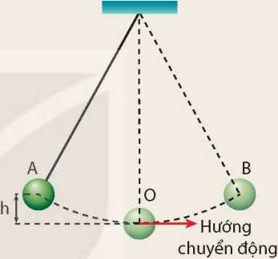
II. SỰ CHUYỂN HÓA NĂNG LƯỢNG
Trả lời các câu hỏi sau:
1. Có nhận xét gì về sự chuyển hoá giữa động năng và thế năng của vật nặng?
2. Vì sao sau một thời gian chuyển động, độ cao của vật nặng giảm dần?
Trả lời:
1. Khi con lắc đi từ A (hoặc B) về O: động năng của con lắc tăng, thế năng của con lắc giảm; khi con lắc đi từ O về phía A (hoặc phía B), động năng giảm, thế năng tăng.
2. Do lực cản của không khí làm cho con lắc chuyển động chậm dần, độ cao của con lắc giảm dần vì cơ năng của con lắc bị giảm dần.

Slide 15

II. SỰ CHUYỂN HÓA NĂNG LƯỢNG
- Nếu cơ năng của vật không chuyển hoá thành dạng năng lượng khác thì tổng động năng và thế năng của vật luôn không đổi, cơ năng của vật được bảo toàn.
- Trong nhiều trường hợp, cơ năng có thể chuyển hoá thành các dạng năng lượng khác, khi đó cơ năng không được bảo toàn.

Slide 16


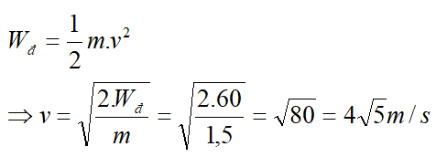
Một vật có khối lượng m = 1,5 kg được thả rơi từ độ cao h = 4 m so với mặt đất. Chọn gốc thê' năng ở mặt đất, tính tốc độ của vật ngay trước khi chạm đất. Biết toàn bộ thế năng của vật chuyển hoá thành động năng của vật.
Giải:
+ Thế năng của vật: Wt =P.h =10m.h = 10.m.h = 10.1,5.4 = 60 J
+ Vì thế năng chuyển hoá hoàn toàn thành động năng của vật nên động năng của vật khi chạm đất là:
+ Ta có:
Mà

Slide 17

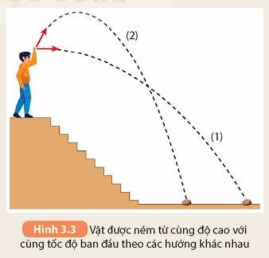
II. SỰ CHUYỂN HÓA NĂNG LƯỢNG
Nếu bỏ qua lực cản của không khí, hãy mô tả sự chuyển hoá động năng và thế năng của các vật được ném với cùng tốc độ ban đầu (Hình 3.3) trong hai trường hợp:
- Ném theo phương ngang, vật chuyển động theo quỹ đạo (1).
- Ném theo hướng chếch lên trên, vật chuyển động theo quỹ đạo (2).

Slide 18

II. SỰ CHUYỂN HÓA NĂNG LƯỢNG
Trả lời:
- Vật ném ngang: Thế năng giảm dần, động năng tăng dần.
- Vật ném theo hướng chếch lên trên: Thế năng tăng dần đến giá trị cực đại tại vị trí cao nhất, sau đó giảm dần. Động năng giảm dần đến vị trí cao nhất, Sau đó tăng dần.

Slide 19

?
Phân tích sự chuyển hóa động năng và thế năng của bạn nhỏ khi chơi cầu trượt ở hình bên trong 2 trường hợp sau:
?
Bỏ qua ma sát của mặt cầu trượt và lực cản của không khí.
Lực ma sát giữa bạn nhỏ và cầu trượt đáng kể.

Slide 20
II. SỰ CHUYỂN HÓA NĂNG LƯỢNG
a. Khi bạn nhỏ ở trên cao (so với mặt đất) thì bạn nhỏ có thế năng lớn nhất.
Trong quá trình trượt có sự chuyển hóa từ thế năng sang động năng do độ cao của bạn nhỏ giảm dần tốc độ trượt tăng dần.
Khi gần chạm mặt đất toàn bộ thế năng ban đầu chuyển hóa thành động năng

Slide 21
b. Vì lực ma sát giữa bạn nhỏ và cầu trượt có giá trị đáng kể nên trong khi trượt năng lượng của bạn nhỏ bị chuyển hóa một phần thành năng lượng nhiệt làm nóng chỗ cơ thể người tiếp xúc với mặt cầu trượt và tỏa ra môi trường.
Do vậy toàn bộ năng lượng ban đầu (thế năng) bị chuyển hóa thành động năng và nhiệt năng ngay trước khi bạn nhỏ chạm đất.
Động năng của bạn nhỏ trước khi chạm đất trong trường hợp b nhỏ hơn trường hợp a

Slide 22

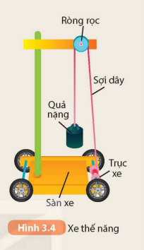
Xe thế năng có cấu tạo được mô tả trong Hình 3.4. Quả nặng được nối với trục xe qua một ròng rọc cố định bởi một sợi dây mềm, không dãn. Sợi dây được quấn nhiều vòng quanh trục xe.
Khi thả quả nặng chuyển động từ trên xuống, sợi dây sẽ kéo trục bánh xe làm bánh xe lăn, xe sẽ chuyển động.
a) Mô tả sự chuyển hoá năng lượng từ khi thả quả nặng đến khi quả nặng chạm sàn xe.
b) Cho độ cao ban đầu của quả nặng so với sàn xe là 8 cm, khối lượng của quả nặng là m₁ = 20 g, khối lượng của xe là m₂ = 50 g. Tính tốc độ của xe ngay khi quả nặng chạm sàn xe, nếu coi toàn bộ thế năng của quả nặng chuyển hoá thành động năng.
c) Trong thực tế, giá trị tốc độ thu được của xe khi quả nặng chạm sàn xe sẽ nhỏ hơn giá trị tính toán ở câu b. Hãy giải thích tại sao.

Slide 23
Trả lời:
a) Mô tả sự chuyển hoá năng lượng từ khi thả quả nặng đến khi quả nặng chạm sàn xe:
+ Ban đầu, quả nặng được giữ trên cao nên có thế năng.
+ Khi thả quả nặng, quả nặng bắt đầu chuyển động, thế năng chuyển thành động năng của quả nặng. Sợi dây mềm được quấn quanh trục kéo trục xe chuyển động và làm cho xe chuyển động.
+ Trước khi quả nặng chạm sàn xe, toàn bộ thế năng của quả nặng chuyển hoá thành động năng của quả nặng và động năng của xe.

Slide 24




b) + Thế năng ban đầu của quả nặng:
+ Động năng của quả nặng và xe ngay trước khi quả nặng chạm sàn:
+ Do coi thế năng ban đầu chuyển hoá hoàn toàn thành động năng nên:
Thay số và giải phương trình thu được: v = 0,68 m/s.
c) Tốc độ thực tế thu được nhỏ hơn tốc độ tính toán lí thuyết vì:
+ Ma sát giữa các bộ phận (sợi dây, bánh xe,...) có thể làm mất năng lượng dưới dạng nhiệt.
+ Lực cản không khí tác dụng lên quả nặng và xe trong quá trình chuyển động.

Slide 25
CỦNG CỐ
I. CƠ NĂNG
- Động năng và thế năng có thể chuyển hóa qua lại lẫn nhau.
– Khái niệm cơ năng: Cơ năng là tổng động năng và thế năng của vật.
– Công thức tính cơ năng:
– Đơn vị đo cơ năng: jun (kí hiệu: J).
II. SỰ CHUYỂN HÓA NĂNG LƯỢNG
- Nếu cơ năng của vật không chuyển hoá thành dạng năng lượng khác thì tổng động năng và thế năng của vật luôn không đổi, cơ năng của vật được bảo toàn.
- Trong nhiều trường hợp, cơ năng có thể chuyển hoá thành các dạng năng lượng khác, khi đó cơ năng không được bảo toàn.

Slide 26

CỦNG CỐ
Bài 1: Đại lượng nào không đổi khi một vật được ném theo phương nằm ngang?
A. Thế năng. B. Động năng.
C. Cơ năng. D. Động lượng.

Slide 27

CỦNG CỐ
Bài 2: Trong quá trình rơi tự do của một vật thì:
A. Động năng tăng, thế năng tăng.
B. Động năng tăng, thế năng giảm.
C. Động năng giảm, thế năng giảm.
D. Động năng giảm, thế năng tăng.

Slide 28
CỦNG CỐ
A
Bài 3: Một vật có khối lượng 5 kg được thả rơi tự do từ điểm A có độ cao h=10m (so với mặt đất).
h
Câu a: Cơ năng của vật khi nó cách mặt đất 6m là:
200J
B. 300J
C. 500J
D. 400J
Câu b: Vận tốc của vật lúc chạm mặt đất là:
A. 10m/s
B. 10 m/s
C. 10 m/s
D. 20m/s

Slide 29
CỦNG CỐ
Bài 4: Một vật có khối lượng 5 kg được thả rơi tự do từ điểm A có độ cao h=10m (so với mặt đất).
A
Câu a: Cơ năng của vật khi nó cách mặt đất 6m là:
M
h
200J
B. 300J
C. 500J
D. 400J
- Gọi điểm M là điểm cách mặt đất 6m.
- Vật chỉ chịu tác dụng của trọng lực nên ta áp dụng định luật bảo toàn cơ năng cho 2 vị trí M và A
W(M) = W(A)= W_{tmax} = P . h = 10.m.h = 5.10.10 = 500(J)

Slide 30

CỦNG CỐ
Bài 4: Một vật có khối lượng 5 kg được thả rơi tự do từ điểm A có độ cao h=10m (so với mặt đất).
A
Câu b: Vận tốc của vật lúc chạm mặt đất là:
A. 10m/s
B. 10 m/s
C.10 m/s
D. 20m/s
h
- Gọi điểm B là điểm vật chạm mặt đất.
- Áp dụng định luật bảo toàn cơ năng cho 2 vị trí B và A:
W(B) = W(A) <=> W_{đmax} = W_{tmax}
<=> mv_{B}² = P.h = 10.m.h
B

Slide 31

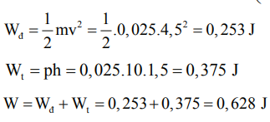
Bài 5: Một vật có khối lượng 10kg rơi từ trên cao xuống. Biết tại vị trí cao 5m thì tốc độ của vật là 13km/h. Tìm cơ năng tại vị trí đó.
Trả lời:
Bài 6: Một hòn bi có khối lượng 25g được ném thẳng đứng lên cao với tốc độ 4,5m/s từ độ cao 1,5m so với mặt đất. Tính thế năng, động năng, cơ năng tại lúc ném.
Trả lời:

Slide 32



Bài 7: Thế năng trọng trường phụ
thuộc yếu tố nào?
A
Động năng
✓
Độ cao nhất định so với mặt đất.
B
C
Độ biến dạng của vật đàn hồi.
D
Vận tốc của vật.

Slide 33
Bài 8: Trong các vật sau, vật nào không có thế năng so với mặt đất
✓
A
Chiếc bàn đứng yên trên sàn nhà
Chiếc lá đang rơi.
B
C
Người đứng trên tầng 3 tòa nhà.
D
Quả bóng đang bay trên cao/.

Slide 34
Bài 9: Động năng của vật phụ thuộc
yếu tố nào?
A
Khối lượng của vật.
Vận tốc của vật.
B
C
Khối lượng và chất làm vật.
✓
D
Khối lượng và vận tốc của vật.

Slide 35

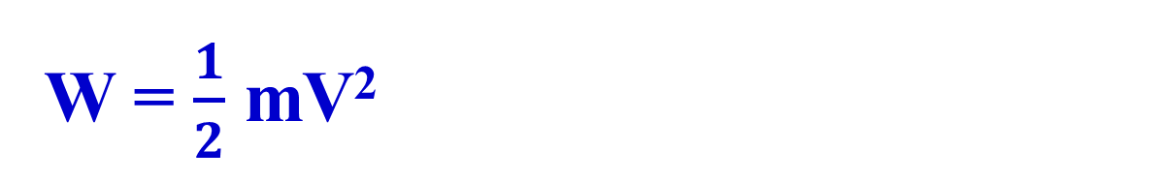
Bài 10: Chọn biểu thức tính động năng của vật?
A
W_{đ} = $\frac{1}{2}$ m²V
✓
W = $\frac{1}{2}$ mV²
B
C
W = m²V.
D
W = mV².

Slide 36
Bài 11: Chọn biểu thức tính thế năng của vật?
A
W_{t} = m.h.
W_{t} = m.h².
B
✓
C
W_{t} = P.h.
.
D
W_{t} = P.h²

Slide 37
Bài 12: Trong các vật sau, vật nào không có động năng
A
Máy bay đang bay.
Quả bóng lăn trên sàn nhà.
B
C
Con chim đang bay.
.
✓
D
Quả bóng nằm yên trên sàn nhà.

Slide 38
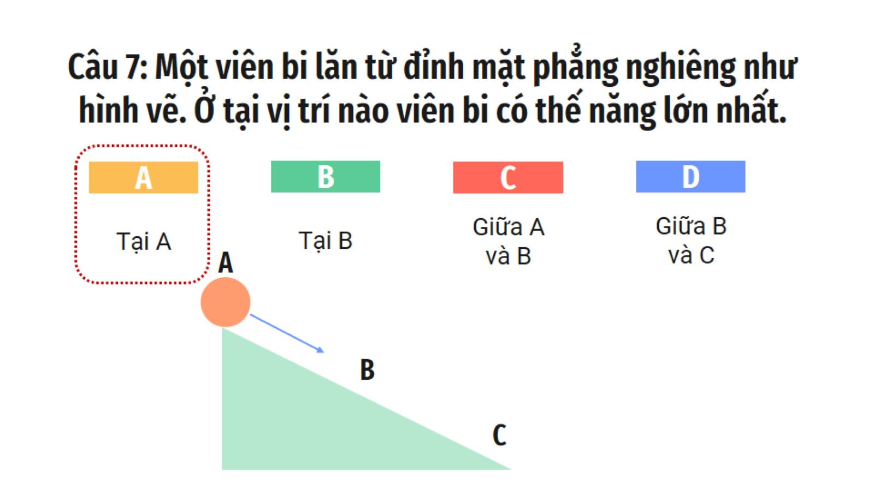
Câu 7: Một viên bi lăn từ đỉnh mặt phẳng nghiêng như hình vẽ. Ở tại vị trí nào viên bi có thế năng lớn nhất.
Bài 13
A
B
C
D
Tại A
Tại A
Tại B

Slide 39
Bài 14: Trong các vật sau, vật nào không có động năng
A
Máy bay đang bay.
Quả bóng lăn trên sàn nhà.
B
C
Con chim đang bay.
.
✓
D
Quả bóng nằm yên trên sàn nhà.

Slide 40
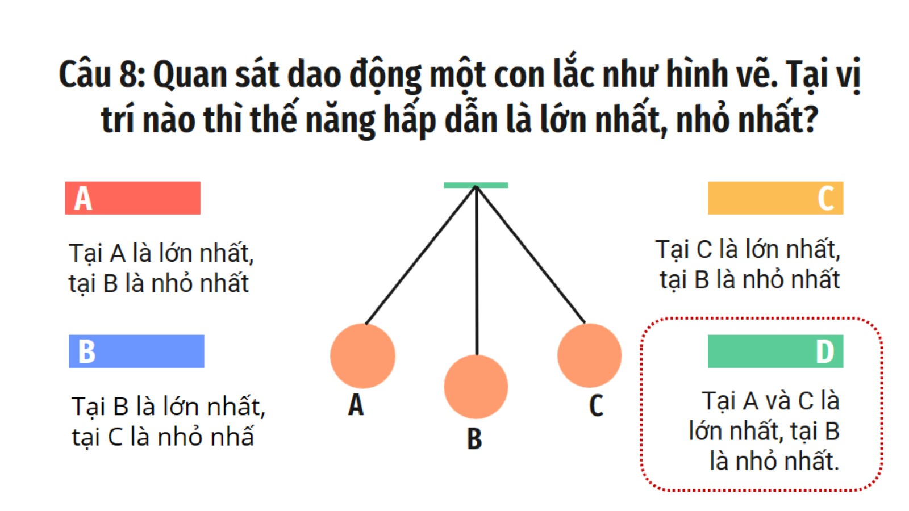
Câu 8: Quan sát dao động một con lắc như hình vẽ. Tại vị trí nào thì thế năng hấp dẫn là lớn nhất, nhỏ nhất?
Bài 15

Slide 41
Bài 16: Câu phát biểu nào sau đây đầy đủ nhất khi
nói về sự chuyển hóa cơ năng
A
Động năng có thể chuyển hóa thành cơ năng.
B
Thế năng có thể chuyển hóa thành động năng
Động năng có thể chuyển hóa thành thế năng và ngược lại.
✓
C
D
Động năng và thế có thể chuyển hóa qua lại lẫn nhau. Cơ năng không được bảo toàn.

Slide 42
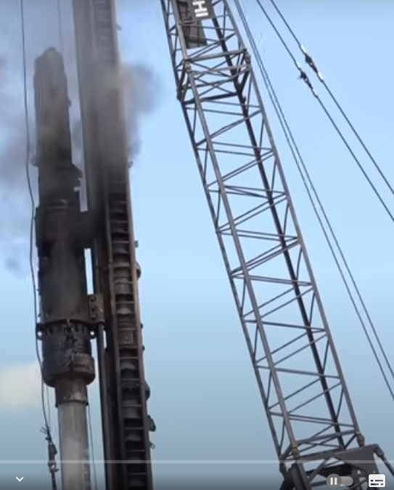
https://youtu.be/S4Dr57x9IDE?si=2SjYStD8a2u_iwKd

